Slide 1
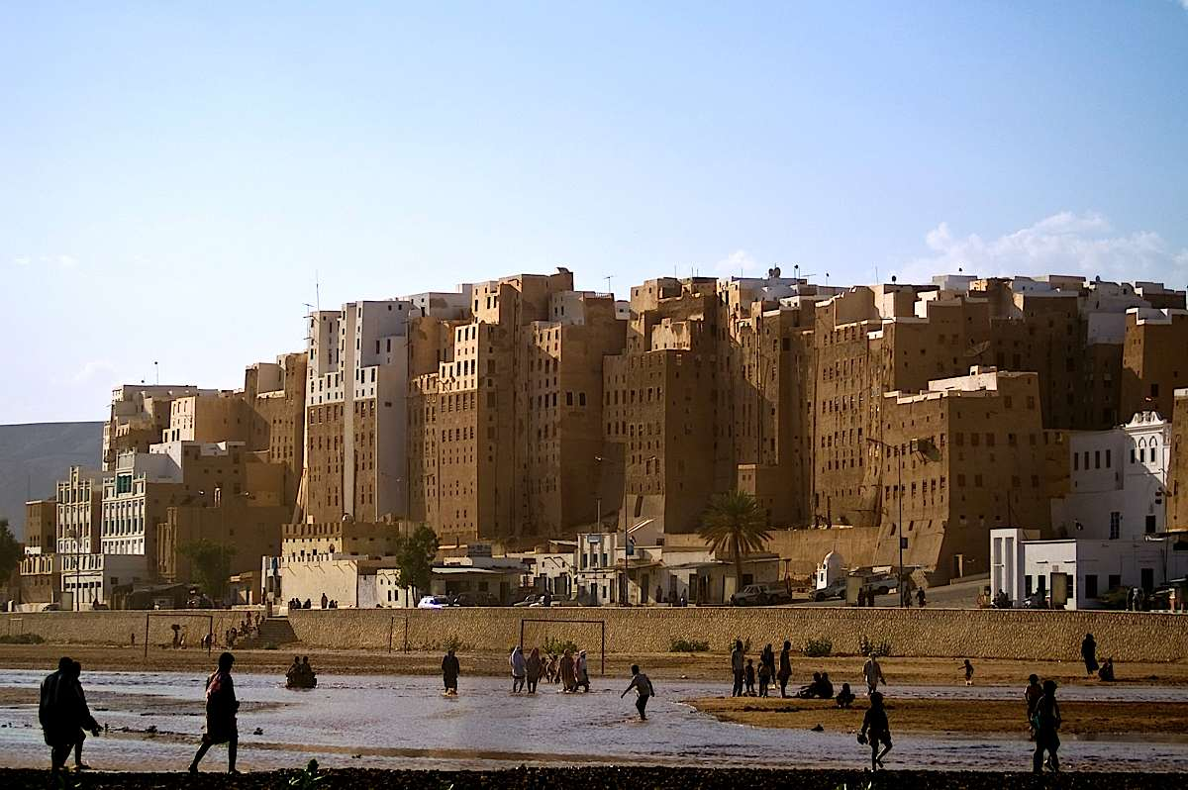
Á Z I A
Krajina a spoločnosť

Slide 2
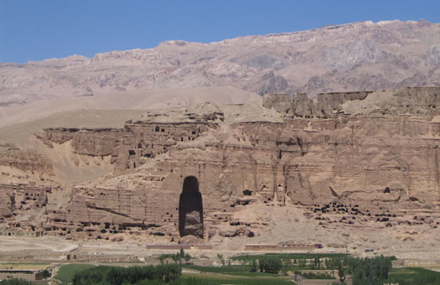
H I S T Ó R I A
najstaršiu históriu Ázie možno vnímať ako spoločné dejiny viacerých rôznorodých regiónov v okrajových pobrežných oblastiach, ako východná Ázia, južná Ázia či Stredný východ
úrodné údolia riek a pobrežné oblasti Ázie sú považované za kolísku troch z najstarších známych civilizácií sveta:
  Mezopotámia
  Údolie rieky Indus
  Čína
podobné obdobie začiatku používania kolesa či matematických poznatkov svedčia o výmene informácií medzi týmito civilizáciami, pravdepodobne vďaka kočovným kmeňom v ázijskej stepi

Slide 3
2. – 3. tis. p. n. l. – v údolí rieky Indus vzniká Hinduizmus príchod Árijcov
6. – 4. stor. p. n. l. – Perzská ríša (od Grécka po Himaláje)
3. stor. p. n. l. – prvýkrát zjednotená India
3. stor. p. n. l. – prvýkrát zjednotená Čína
2. stor. p. n. l. – vznik hodvábnej cesty
7. stor. n. l. – Islamský kalifát (Blízky východ)
13. stor. n. l. – Mongolská ríša
16. – 19. stor. – Osmanská ríša
od 16. stor. KOLONIZÁCIA
  17. stor. Expanzia Ruska do Ázie
1912 – pád cisárstva v Číne -> republika -> 1949 – ČĽR vs. ČR
po 1. svet. vojne – pád Osmanskej ríše, Ruské cárstvo -> Sovietsky zväz
po 2. svet. vojne – rozpad koloniálnej ríše
1947 – nezávislosť Indie – India a Pakistan (1972 – Bangladéš)
1948 – vyhlásený štát Izrael
spory medzi „socialistickým“ a „demokratickým“ režimom (Vietnam, Kórea)
náboženské spory
1991 – Rozpad ZSSR

Slide 4
kolonizácia – stručná chronológia
16. stor.
  prvé portugalské kolónie na pobreží Indie a Indonézie
17. stor.
  pridávajú sa Holandsko, Francúzsko, Anglicko*
  Španielsko ovládlo Filipíny (od 1900 USA)
19. stor.
  Spojené kráľovstvo kontroluje takmer celú Indiu, Holandsko Indonéziu, Francúzsko Fr. Indočínu
20. stor.
  fakticky dekolonizácia
  končí vplyv Osmanskej ríše na Blízkom východe
    rozdelenie časti území medzi európske mocnosti (Sykes-Picotova línia – 1916)
  Japonská anexia Kórey a Mandžuska
    len do konca 2. svet. vojny
* od začiatku 18. stor. už hovoríme o Spojenom kráľovstve

Slide 5
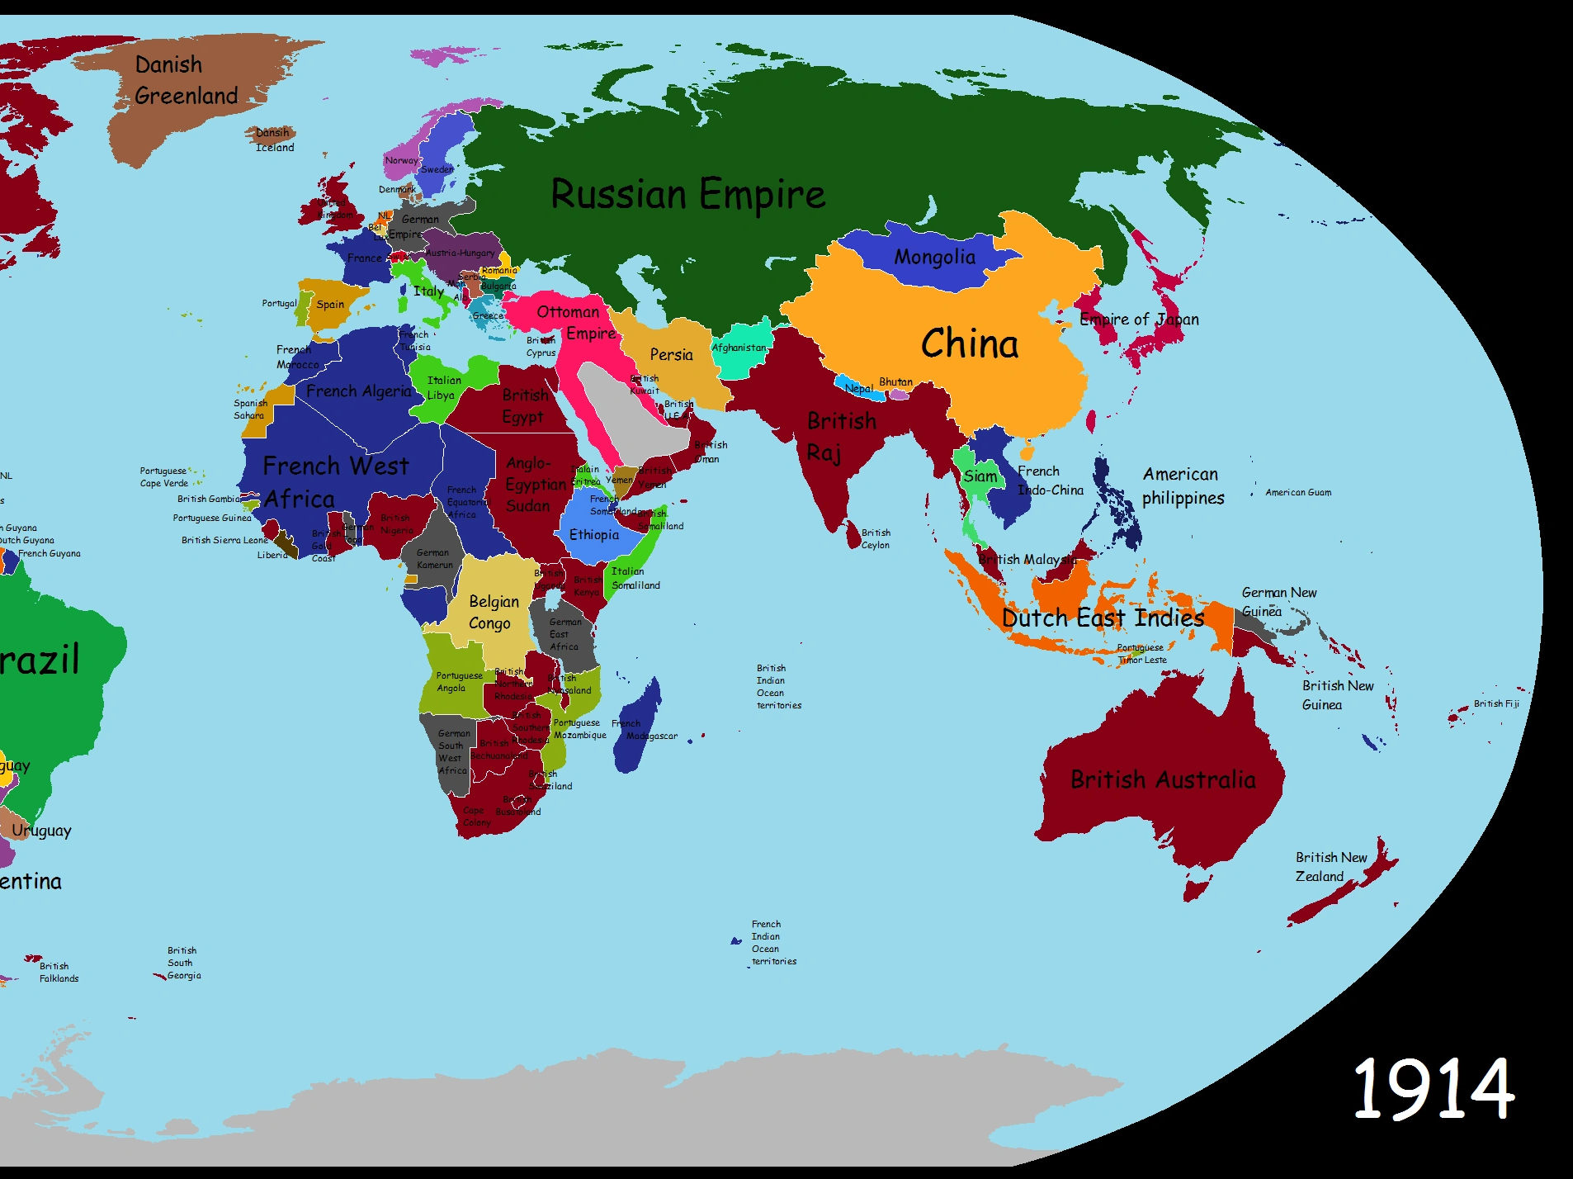
zdroj

Slide 6
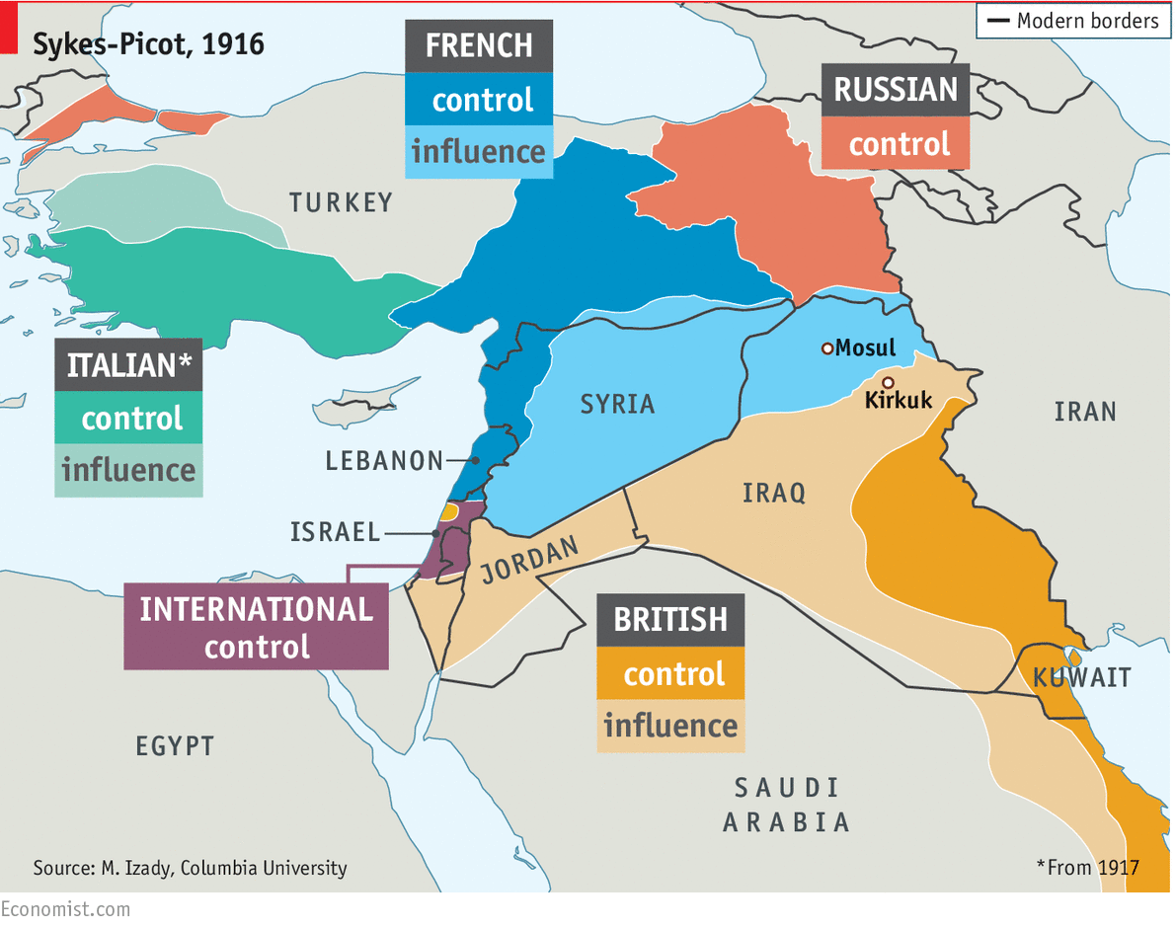

Slide 7
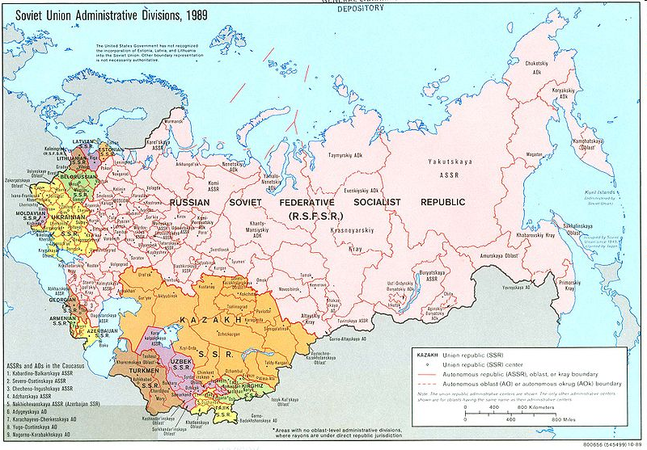
rozpad Sovietskeho zväzu (1991)

Slide 8
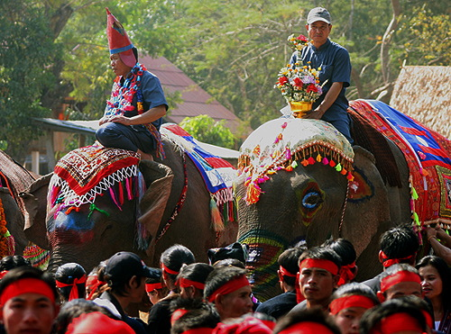
OBYVATEĽSTVO

Slide 9
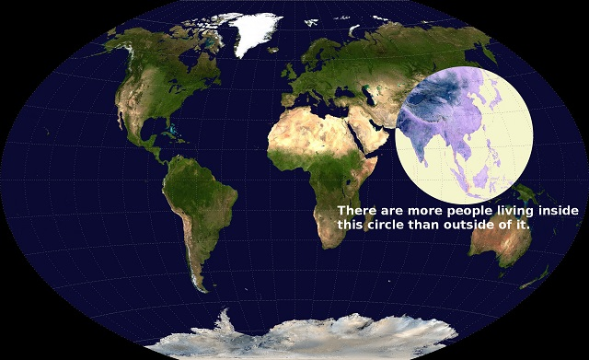

Slide 10
Vývoj počtu obyvateľov
Ázia zaberá 30 % povrchu zemskej súše
žije tu až 60 % svetovej populácie
populačné hodiny
v r. 2017 prekonala 4,5 mld.
v r. 2024 prekonala 4,8 mld.

Slide 11
Krajiny podľa počtu obyvateľov (2024)
1. India: 1 460 000 000 (18 % sveta)
2. Čína: 1 420 000 000 (17 % sveta)
4. Indonézia: 290 000 000
5. Pakistan: 250 000 000
8. Bangladéš: 180 000 000
11. Japonsko: 125 000 000
13. Filipíny 120 000 000
15. Vietnam 100 000 000
.......
Brunej: 450 000
Maldivy 550 000
  9. Rusko 30 000 000 (cca 145 000 000)
        upravené podľa The World Factbook CIA (2023) a Worldometer (2023)

Slide 12
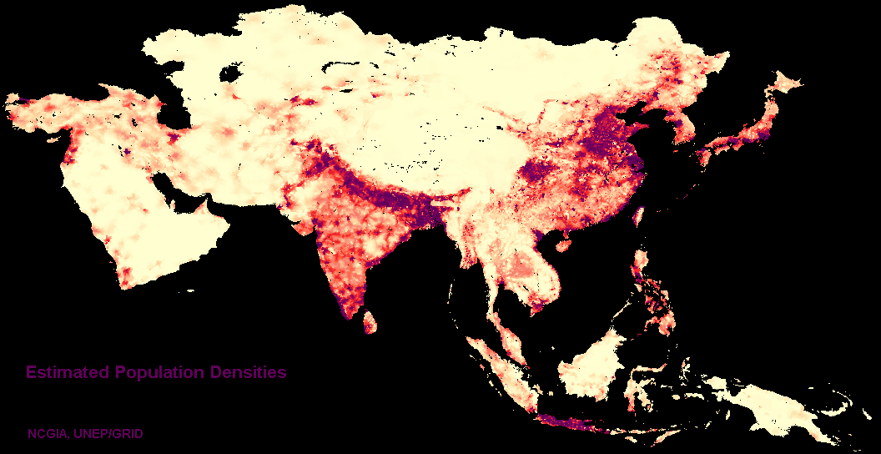
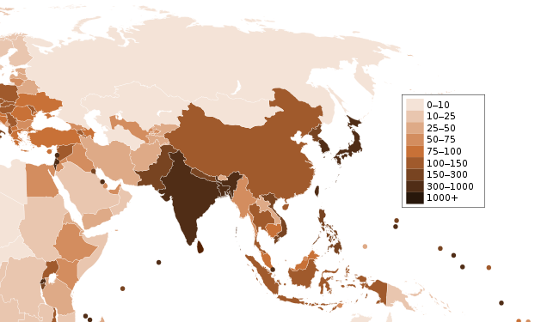
Hustota podľa regiónov
- priemerná 100 obyv./km²
* farebná škála 0 – 1 000 a viac

Slide 13
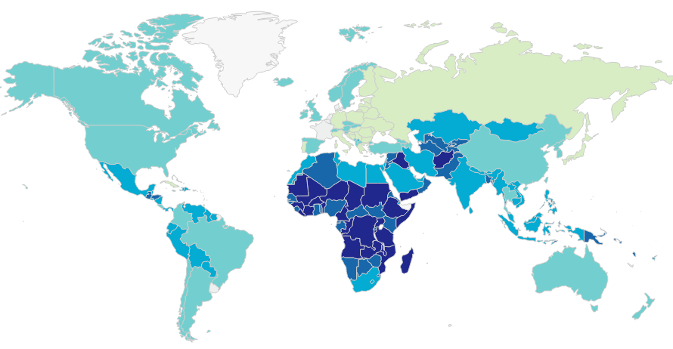
Prirodzený prírastok v ‰ (pozri interaktívnu mapu)

Slide 14
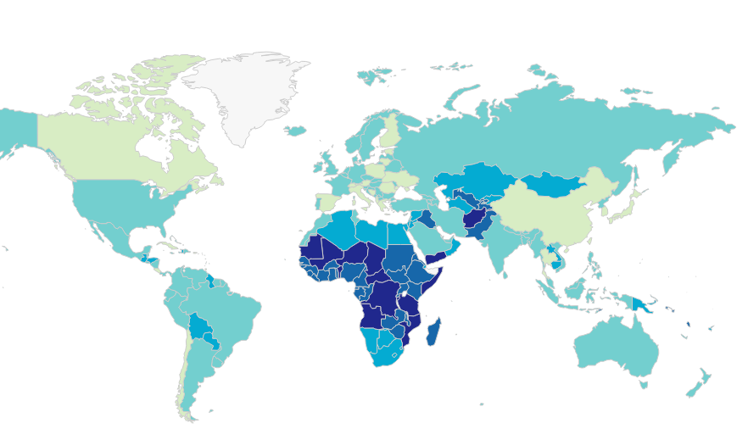
Miera fertility (pozri interaktívnu mapu)

Slide 15
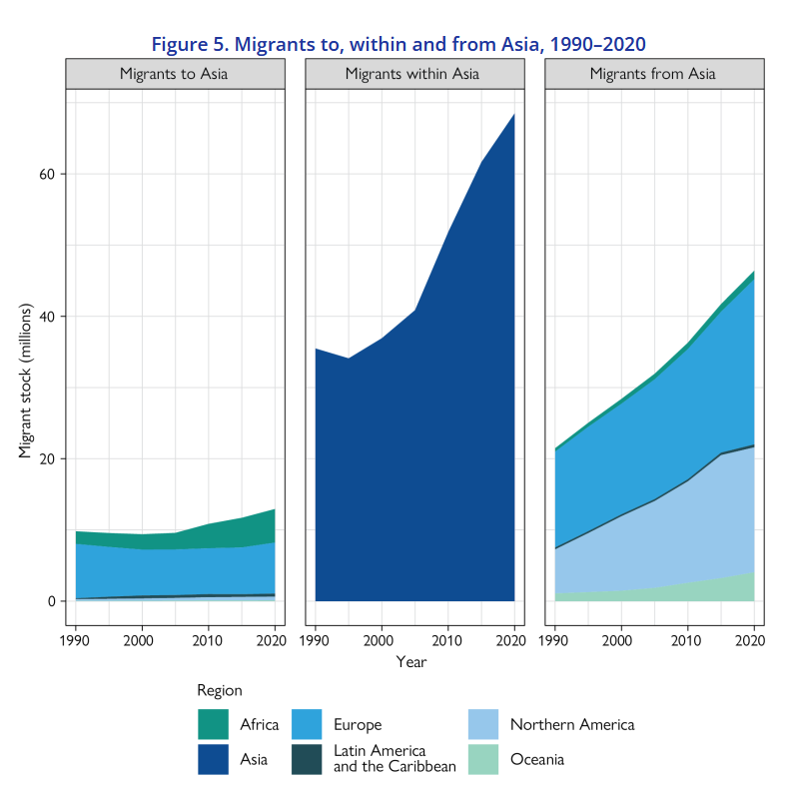
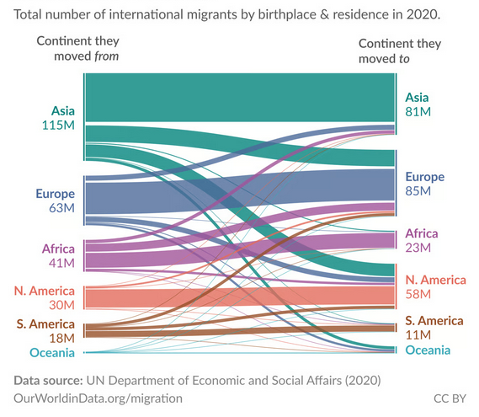
Migrácia
zdroj

Slide 16
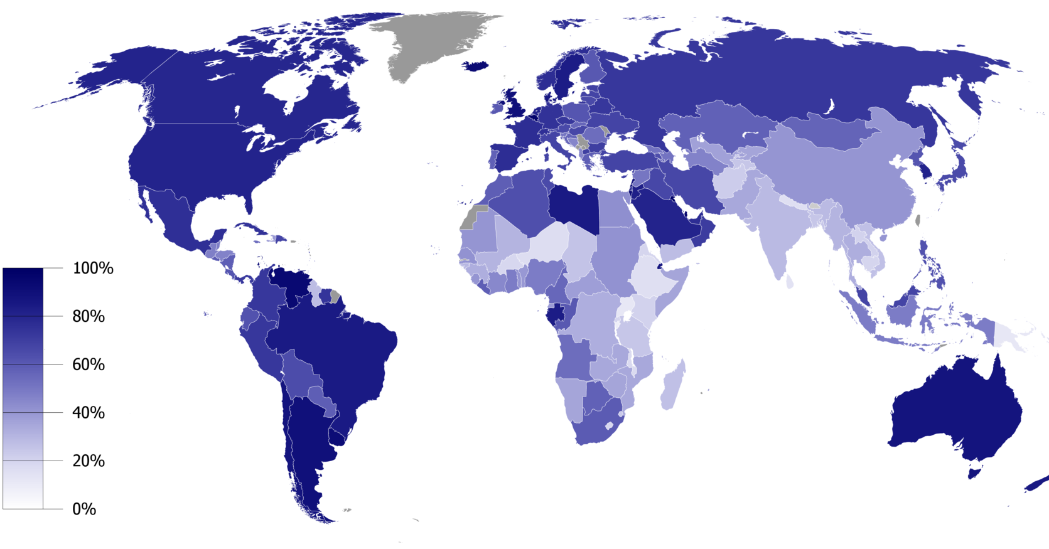
Miera urbanizácie

Slide 17
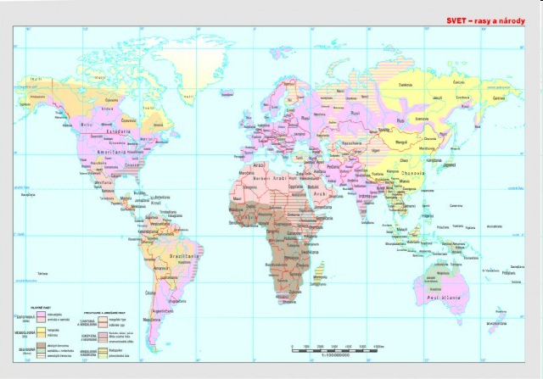
Rasy a národy
Ekvatoriálna
  ostrovná JV Ázia
Europoidná (kaukazská, eurázijská rasa, europoidná)
  Arabi (a ich rôzne vetvy), Turci, Slovania, Peržania, Indovia, kaukazské národy, Tochari
Mongoloidná rasa (žltá rasa, žltohnedá rasa, mongoloidná)
  Číňania, Mongoli, Japonci, Kórejci, etniká pevninskej JV Ázie
* Prvky mongoloidnej rasy možno vďaka tatárskym výbojom pozorovať u mnohých národov, dokonca aj v Európe; Turci, Azerbajdžanci, Stredoázijské národy, Ujguri atď.

Slide 18
Náboženstvo
Ázia je kolíska všetkých hlavných väčších vo svete rozšírených náboženstiev: židovstvo (judaizmus), kresťanstvo, islam, hinduizmus, budhizmus, šintó, taoizmus
v súčasnosti sú najrozšíreniejšie hinduizmus, islam a budhizmus

Slide 19
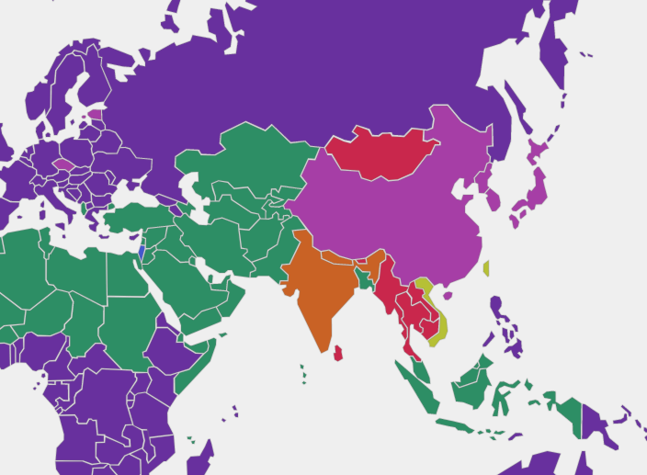
Krajiny podľa dominantného náboženstva
zdroj + interaktívna mapa

Slide 20
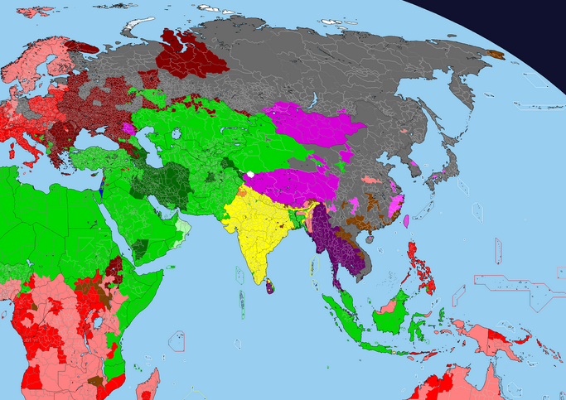
Regióny podľa dominantného náboženstva
zdroj + interaktívna mapa

Slide 21

Regióny podľa dominantného náboženstva
zdroj + interaktívna mapa

Slide 22

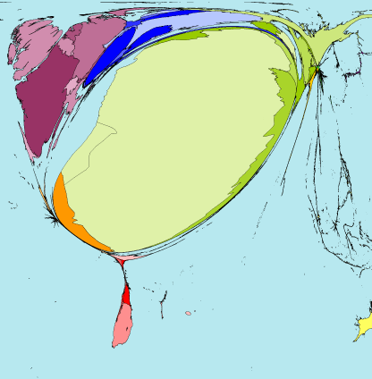

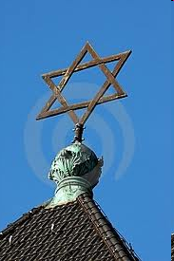
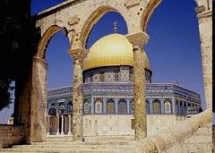
judaizmus (židovstvo)
najstaršie, no počtom veriacich najmenšie
z troch hlavných monoteistických náboženstiev
asi 15 miliónov veriacich na celom svete,
z toho asi polovica v Izraeli

Slide 23
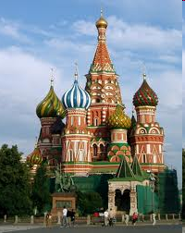
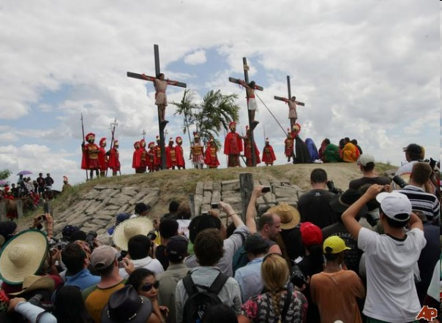

kresťanstvo
kresťanstvo je rozšírené skromne, napriek prenasledovaniu a utláčaniu však zaznamenávajú kresťanské cirkvi stály nárast členov
  katolicizmus dominuje vo Východnom Timore a na Filipínach
  pravoslávie v Arménsku, Gruzínsku, Rusku a Cypre
  protestanti, anglikáni
  výrazné podiely aj v Južnej Kórei, Indii, Libanone a Jordánsku
  prudký rast počtu kresťanov v Číne

Slide 24
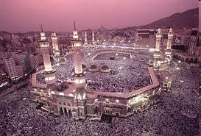
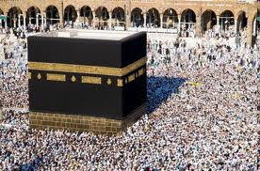
islam
s cca 1,3 mld. vyznávačov je najväčšie
náboženstvo v Ázii
v J a JV Ázii sa nachádzajú krajiny s najväčším počtom moslimov na svete: Indonézia, Pakistan, India, Bangladéš (po viac ako 100 mil.)
krajiny Arabského polostrova, Irak, Irán, Afganistan, Maldivy – takmer 100 %;
výrazný podiel aj v Turecku
saudskoarabská Mekka
  najdôležitejšie pútnické miesto
dve vety: šiítsky a sunnitský islam

Slide 25
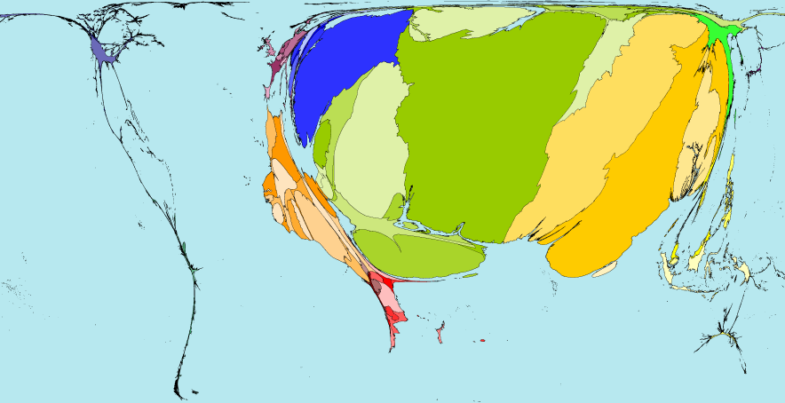
islam (šítsky)

Slide 26
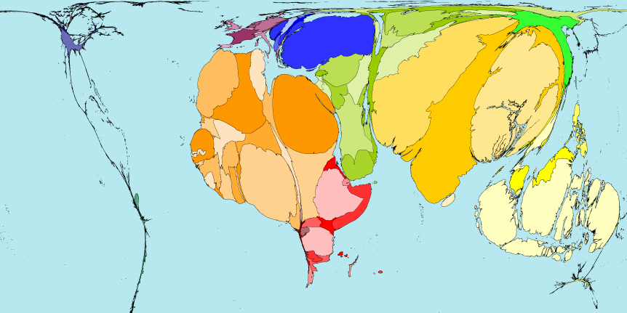
islam (sunnitský)

Slide 27
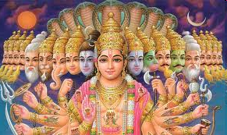
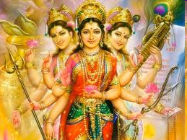

hinduizmus
s vyše 900 mil. druhé najväčšie náboženstvo v Ázii
okrem Indie majú výraznejšie zastúpenie iba v Nepále (viac ako v Ind.)
názov hinduizmus prví použili anglickí kolonizátori ako názov pre súbor vš. indických náboženstiev uznávajúcich hlavnú trojicu božstiev Brahmu, Višnu a Šivu
spomínaný termín prebrali z perzštiny, v Indii tento názov pôvodne vôbec nepoužívali

Slide 28
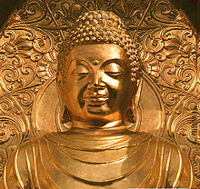
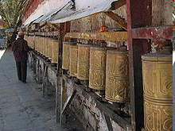
budhizmus
nábožensko-filozofický systém
vznikol ako heréza v rámci hinduizmu
je v Ázii tretie najrozšírenejšie „náboženstvo“
výrazné zastúpenie má v populáciách Číny, Bhutánu, Japonska, Kambodže, Laosu, Mongolska, Mjanmarska, ale aj na Srí Lanke, v Južnej Kórei, Thajsku, Vietname

Slide 29
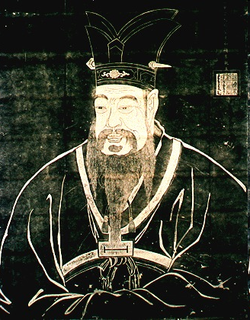


konfuciánstvo
čínske polonáboženstvo, skôr filozofický smer
spája sa s osobou Konfúcia, ktorý nezastáva vieru v božstvá, ale pestuje občiansky kult a vlastnosti človeka užitočné pre štát

Slide 30

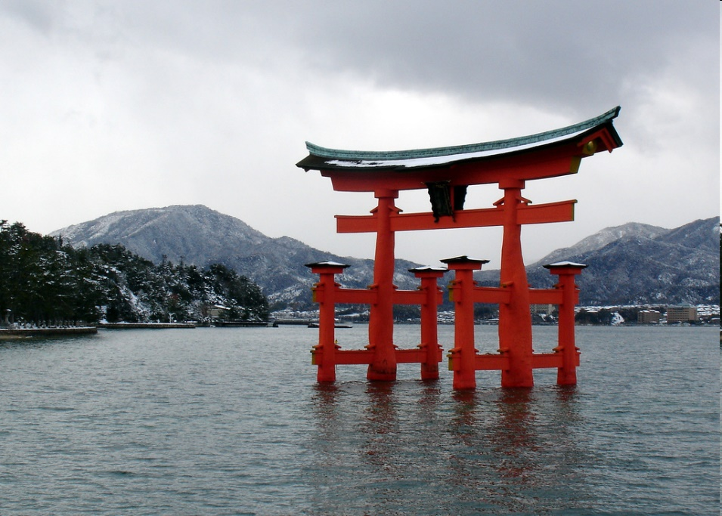
šintó
pôvodné národné náboženstvo Japoncov
polyteistického rázu, vychádza
z pôvodných tradícií
v 1. polovici 20. stor. sa stalo štátnym náboženstvom – šintoizmus
často sa prelína s budhizmom
(zen budhizmus)

Slide 31
JAZYKY
Ázia je domovom mnohých jazykových rodín
i izolovaných jazykov
vo väčšine krajín sa rozpráva viacerými jazykmi
  vplyv kolonizácie
  v jednej krajine žijú viaceré jazykovo značne odlišné spoločenstvá
India – viac ako 800 jazykov
Indonézia – vyše 600 jazykov

Slide 32
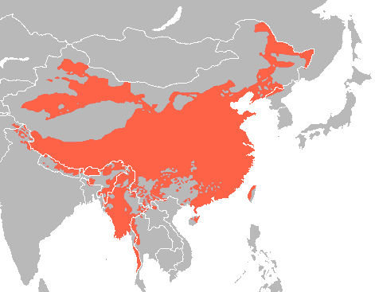
sino-tibetská jazyková rodina
- 340 jazykov
1,3 mld. hovoriacich
Čína, Taiwan, Mjanmarsko, Singapur, Nepál,
rozsiahle oblasti v Himalájach
Vetvy:
čínština, resp. čínske jazyky (8 jazykov)
tibetsko-barmské jazyky (Himaláje, Thajsko,
Bangladéš, Mjanmarsko)

Slide 33
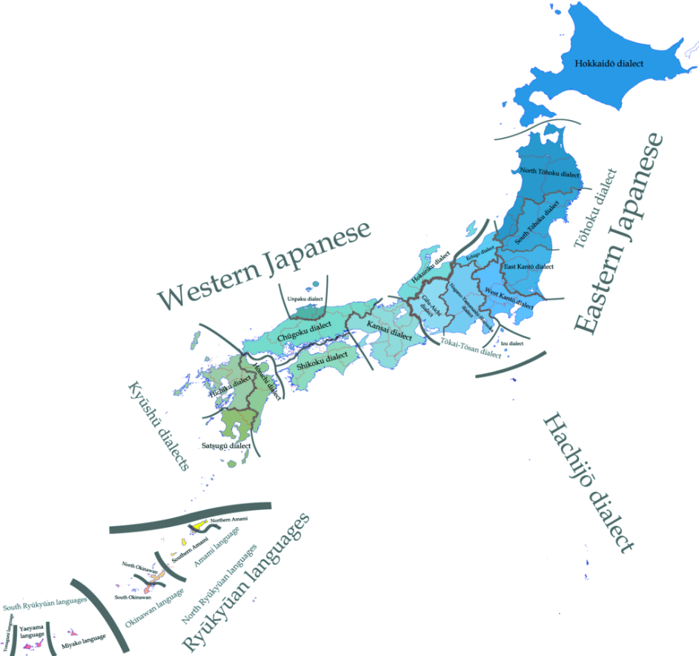
japončina
izolovaný (samostatný) jazyk
cca 130 mil. hovoriacich
niektorí jazykovedci odmietajú akceptovať japončinu ako jeden jazyk, hovoria o skupine japonských jazykov, ktoré patria
do rodiny japonsko-rjúkjuských jazykov
kórejčina
zdroj
izolovaný (samostatný) jazyk
cca 80 mil. hovoriacich

Slide 34
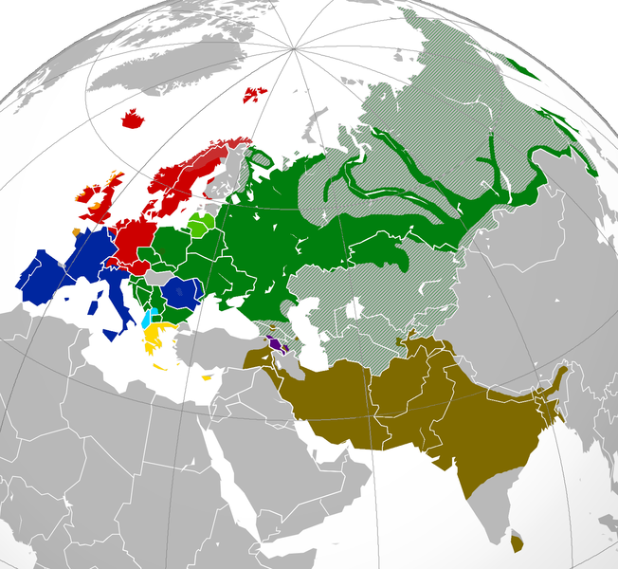
indoeurópska jazyková rodina
SLOVANSKÉ JAZYKY
INDOIRÁNSKE JAZYKY

Slide 35
INDOIRÁNSKE JAZYKY
  najväčšia a najvýchodnejšia vetva IE jazykovej rodiny
  viac ako 1 mld. hovoriacich
  vyše 300 jazykov
    najväčšie: hindčina (200 mil.), bengálčina (200 mil.), pandžábčina (100 mil.), máráthčtina (70 mil.), perzština (60 mil.), urdu (60 mil.)
SLOVANSKÉ JAZYKY
  najmä ruština – asi 40 miliónov
    rozšírená aj v mnohých krajinách bývalého ZSSR
arménčina (samostatná vetva)
  7 mil. hovoriacich

Slide 36
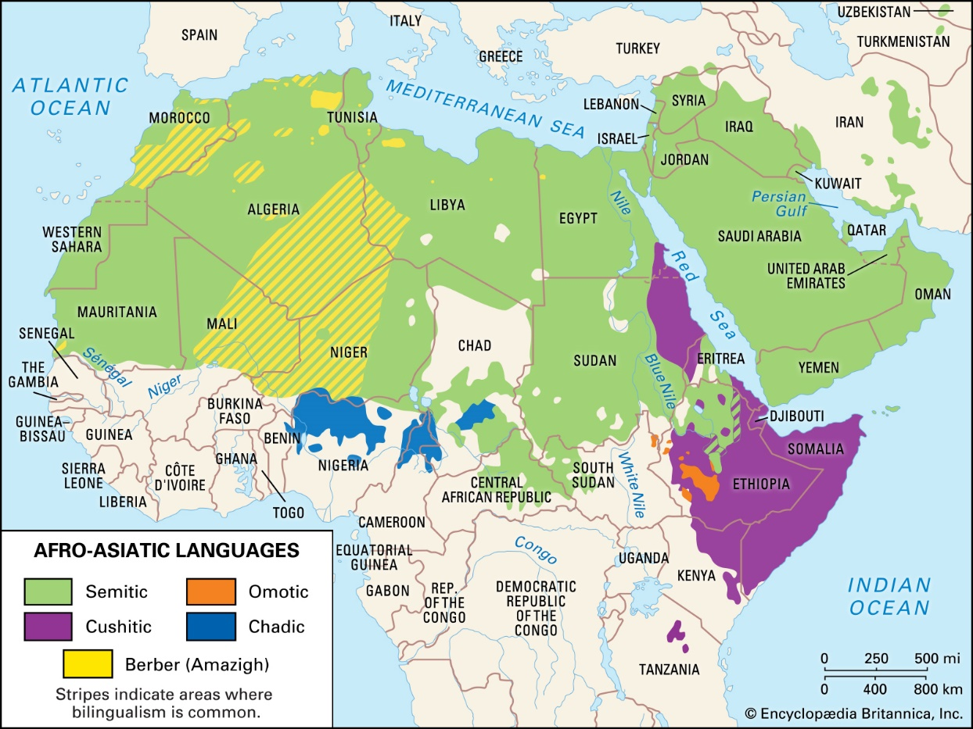
afroázijská jazyková rodina
vetva – semitské jazyky
cca 160 miliónov
dominuje arabčina
  hebrejčina, aramejčina a ďalšie
zdroj

Slide 37
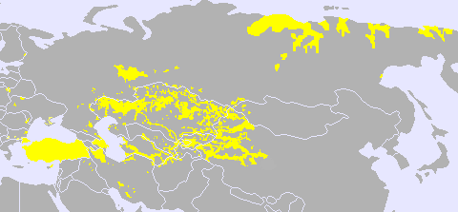
Altajská jazyková rodina
jej existencia je sporná
patria sem turkotatárske (turkické) jazyky
  niekedy sa považujú za samostatnú j. rodinu
    Turečtina (60 mil.), azerbajdžančina (30 mil.), kazaština (12 mil.), turkménčina (7 mil.), kirgizština (4 mil.)...

Slide 38
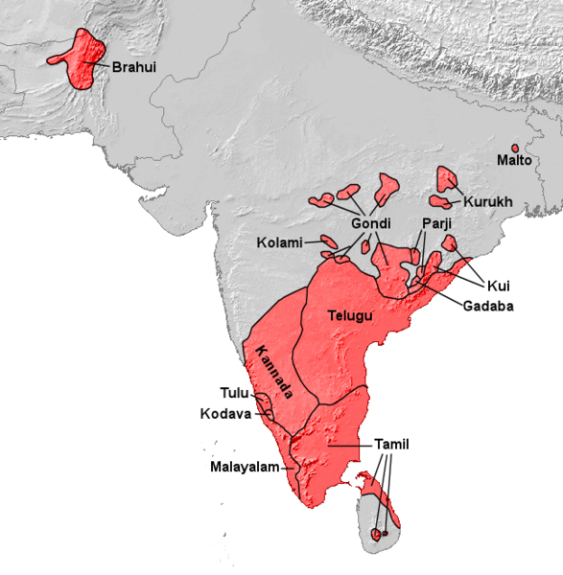
drávidská jazyková rodina
asi 30 jazykov
vyše 200 mil. hovoriacich

Slide 39
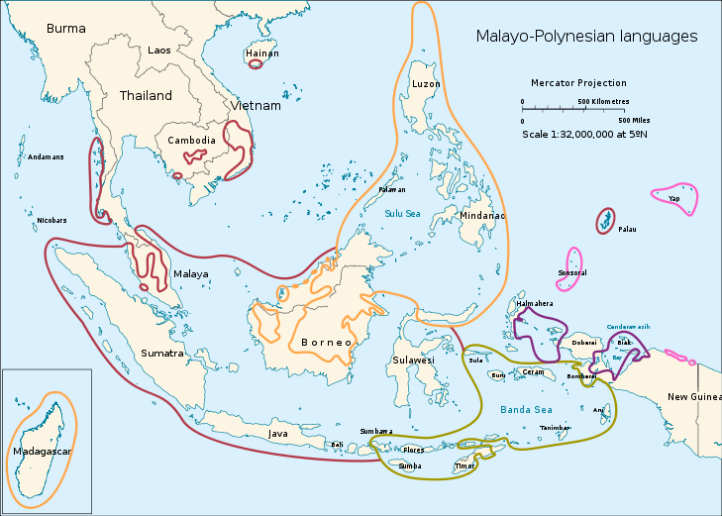
austronézske jazyky
asi 500 jazykov
asi 300 mil. hovoriacich
Ázie sa týka malajsko-polynézska vetva (na obrázku)

Slide 40
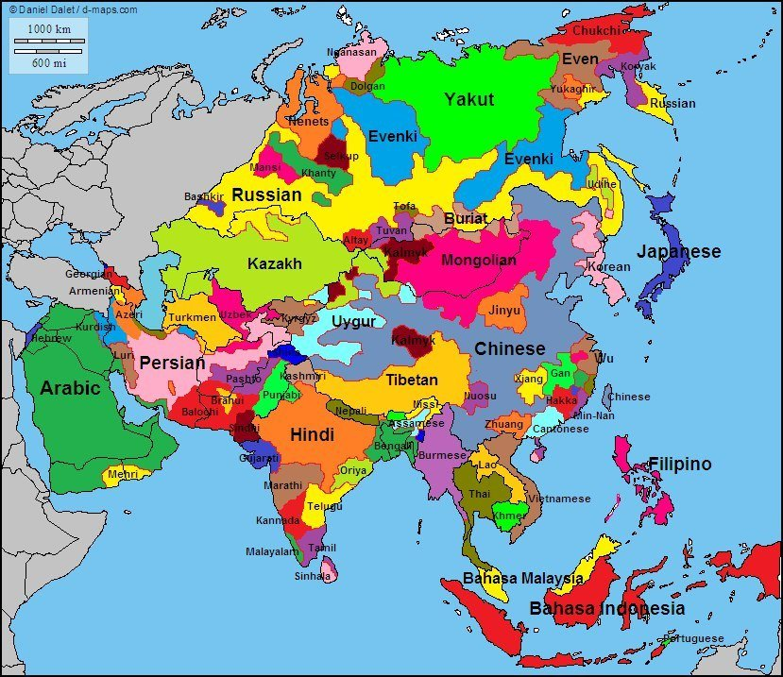
jazyková štruktúra ázie
zdroj

Slide 41
H O S P O D Á R S T VO
takmer 60 % populácie sveta
rapídne rozdiely medzi krajinami i regiónmi

Slide 42
krajiny podľa HDP
(nominál)
krajiny podľa HDP
per capita (v PKS)
v mil. USD (podľa MMF), 2023
Čína (2 z 213) 18 000 000
Japonsko (4) 4 200 000
India (5) 3 700 000
Rusko* (11) 1 800 000
Južná Kórea (13) 1 700 000
Indonézia (16) 1 400 000
Turecko* (17) 1 200 000
Saud. Arábia (19) 1 150 000
medzinárodný dolár (podľa MMF), 2023
3. (zo 192) Singapur 130 000
4. Katar 114 000
6. SAE 90 000
12. Brunej 73 000
13. Taiwan (ČR) 72 000
16. Saudská Arábia 68 000
24. Bahrajn 61 000
29. Južná Kórea 58 000
30. Izrael 55 000
34. Japonsko 52 000
35. Kuvajt 52 000
48. Turecko 42 000
49. Seychely 42 000
... ... ...
180. Jemen 3 500
182. Afganistan 2 000
185. Severná Kórea cca 1 700
* Aj s európskou časťou
SLOVENSKO (62) 135 000
SVET 105 000 000
SVET 22 000 India 9 000 (127) Macao 98 000
SR 42 000 (47) Čína 23 000 (73) Hongkong 73 000

Slide 43
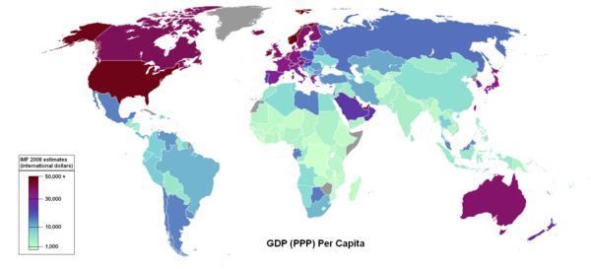
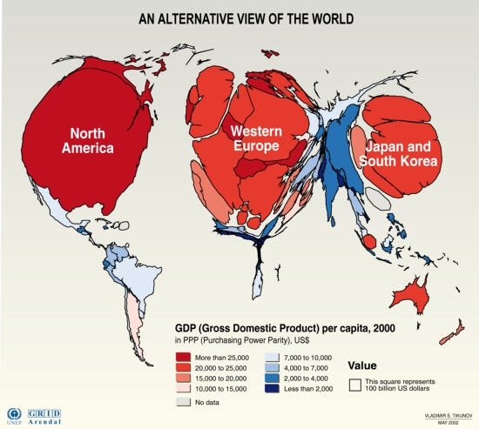

Slide 44
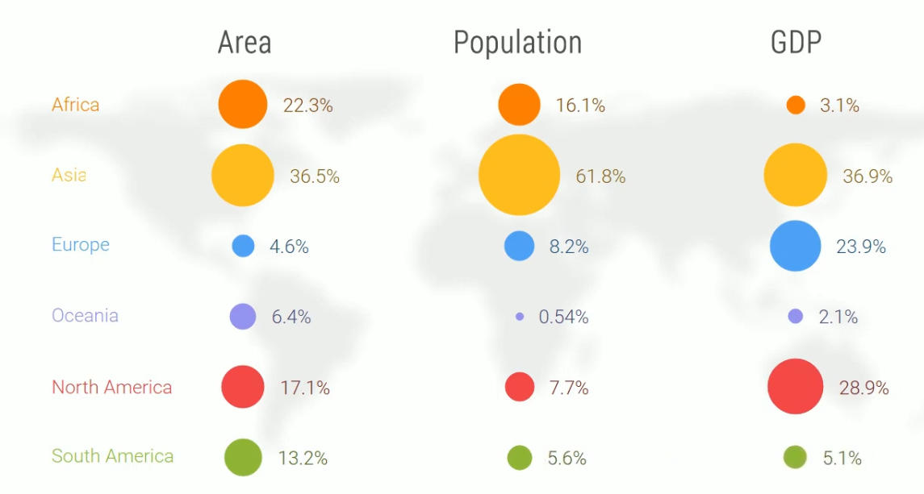
Globálne porovnanie
zdroj
údaje za rok 2019 (GDP nominal, Svetová banka)

Slide 45
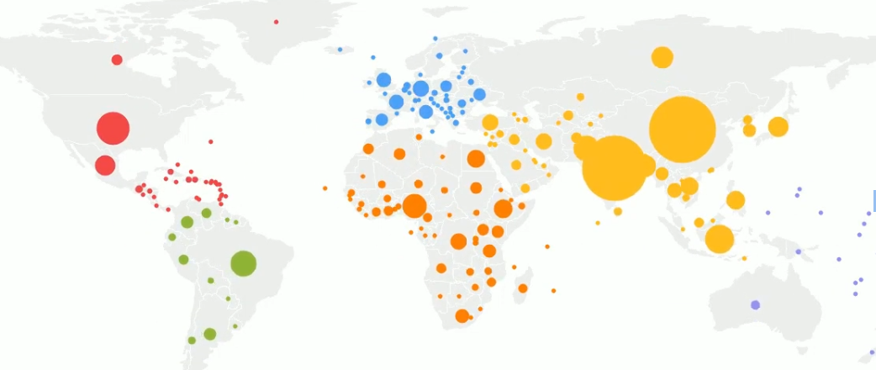
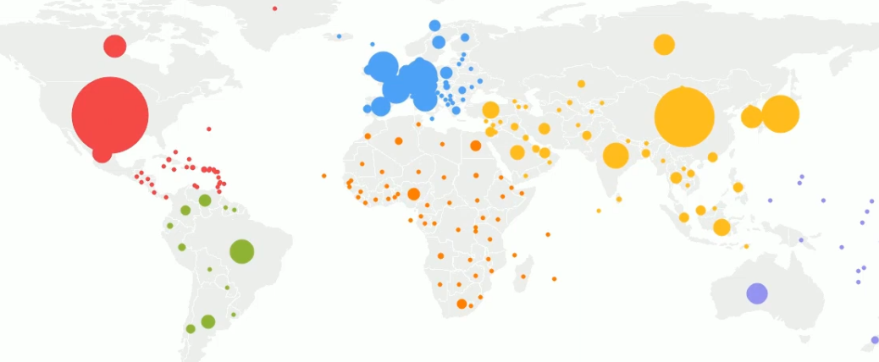
HDP nominál počet obyvateľov
zdroj
údaje za rok 2019 (GDP nominal, Svetová banka)

Slide 46
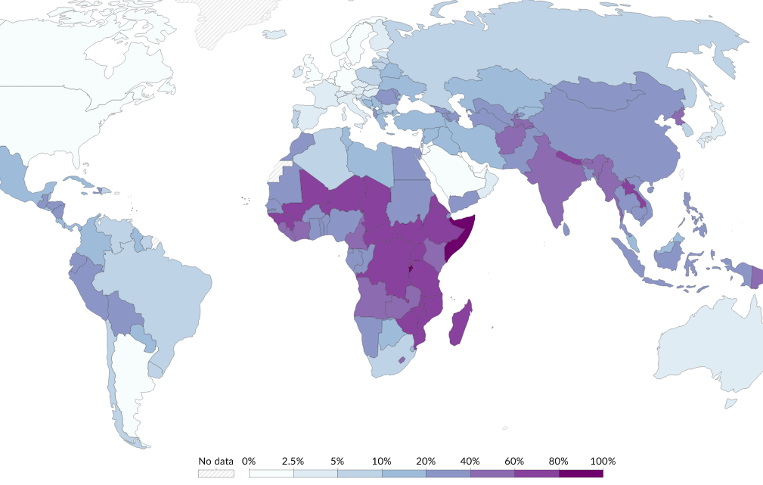
Podiel EAO zamestnaných v poľnohospodárstve

Slide 47
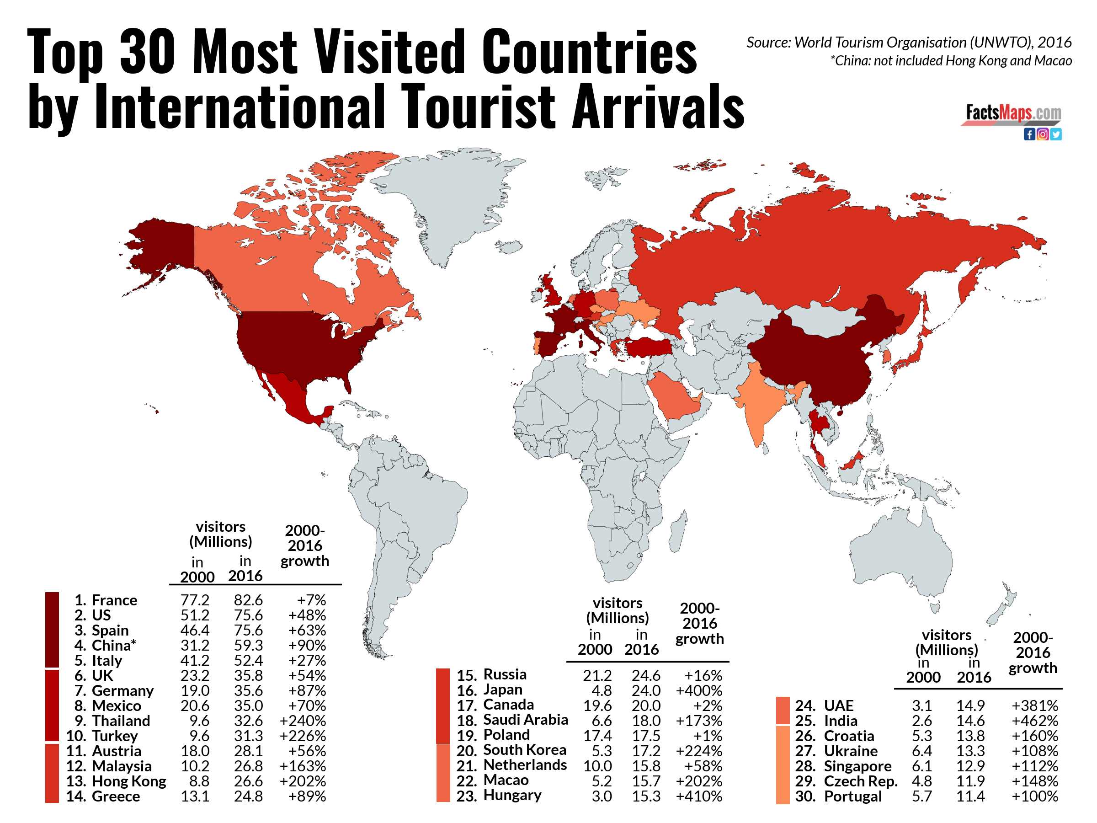
10 najnavštevovanejších krajín sveta (2013)

Slide 48
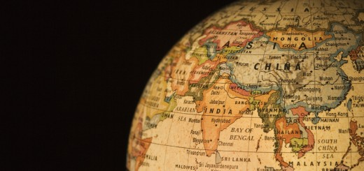
Koniec

